Slide 1
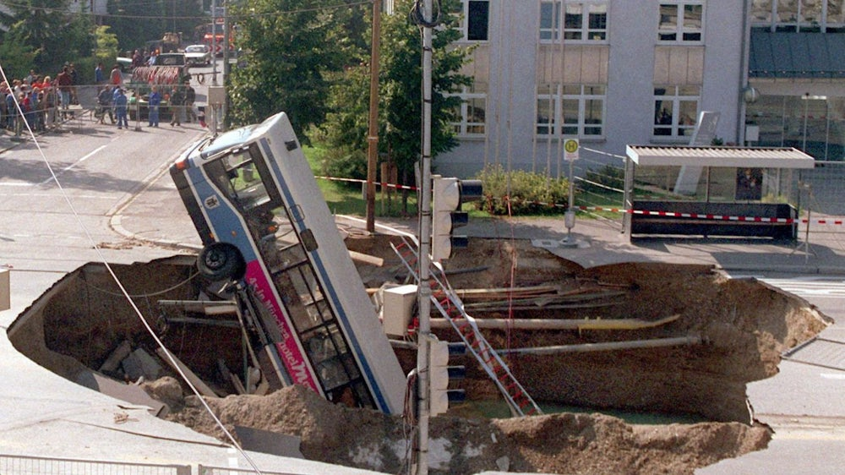
Nagy átmérőjű csatornák kockázatértékelése
Mit jelent a kockázat?
Kockázat = Valószínűség x Következmény
„A Halál krátere“ in Munich/Trudering, 1994.09.20, Beomlás metróépítés közben
Eredmény: 3 halálos áldozat, több, mint 30 sérült
Mekkora az esemény bekövetkezésének valószínűsége?
Milyen következményei vannak, ha bekövetkezik?
a csatorna állapota
a csatorna mérete
Foto: picture-alliance / dpa
Notes:
Before we start with the presentation: What am I actually talking about today? What does risk mean with special regard to large scale sewers? Risk = Probability x Effect. Where Probability means the chance of something happens to our sewer. This depende mainly on ist condition and the structural load on it. While Effect describes the consequence of potential failure. The Risk increases basically with increasing diameter.
Example shown on the right side: Collapse of Metro construction in Munich in 1994 with fatally injured passengers.

Slide 2


Mi aza MAC rendszer
  MAC = Mechanical Assessment of Conduits
  (Csatornák mechanikai állapotértékelése)
  roncsolásmentes vizsgálati módszer a hozzáférhető csatornák állapotának és teherbírásának meghatározására
  kifejlesztő: Olivier Thépot (Eau de Paris),
  Franciaországban alkalmazzák 1989 óta,
  évente több mint 40 km csatorna vizsgálata
  együttműködés az Eau de Paris és az IKT között
  a hagyományos optikai vizsgálat kiegészítése
Optikai vizsgálat
jó .
MAC-Test
rossz .
Notes:
(Reading bullet points)
Optical inspection: good / bad ?
MAC-Test: good / bad ?
Permutations: g/g = OK!, b/b = revovation, b/g = saving money, g/b = happy to have the MAC!

Slide 3
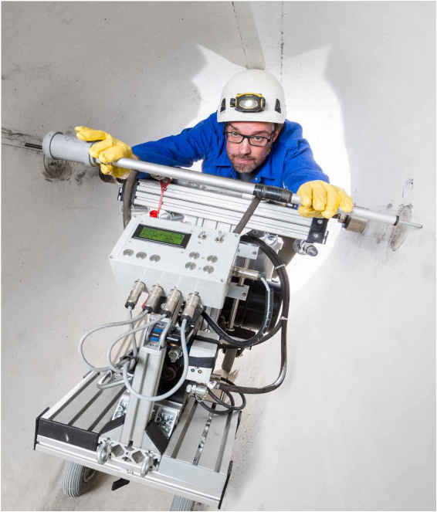
Működési elv
u₀
F
u₁
u₂
F
D
u₀
d₁
MAC-Stiffness :
Transmission ratio:
különböző keresztmetszeteknél alkalmazható(kör, tojás alakú stb.)
DN 1000-től DN 2000 felettig
anyagok: beton, tégla, műanyag stb.
roncsolásmentes vizsgálat:: F_{max} < 100 kN, u_{max} < 300 µm
Notes:
The MAC system essentially consists of a hydraulic press that applies force to the sides of the sewer wall. The resulting deformation is measured using displacement transducers. Force and displacement are limited so that everything remains within the elastic range and no damage is caused to the sewer. Two variables are measured: The MAC-Stiffness and the transmission ratio along the sewer.
In principle, the method can be used in all sewer shapes and with all materials from DN 1000 upwards.

Slide 4
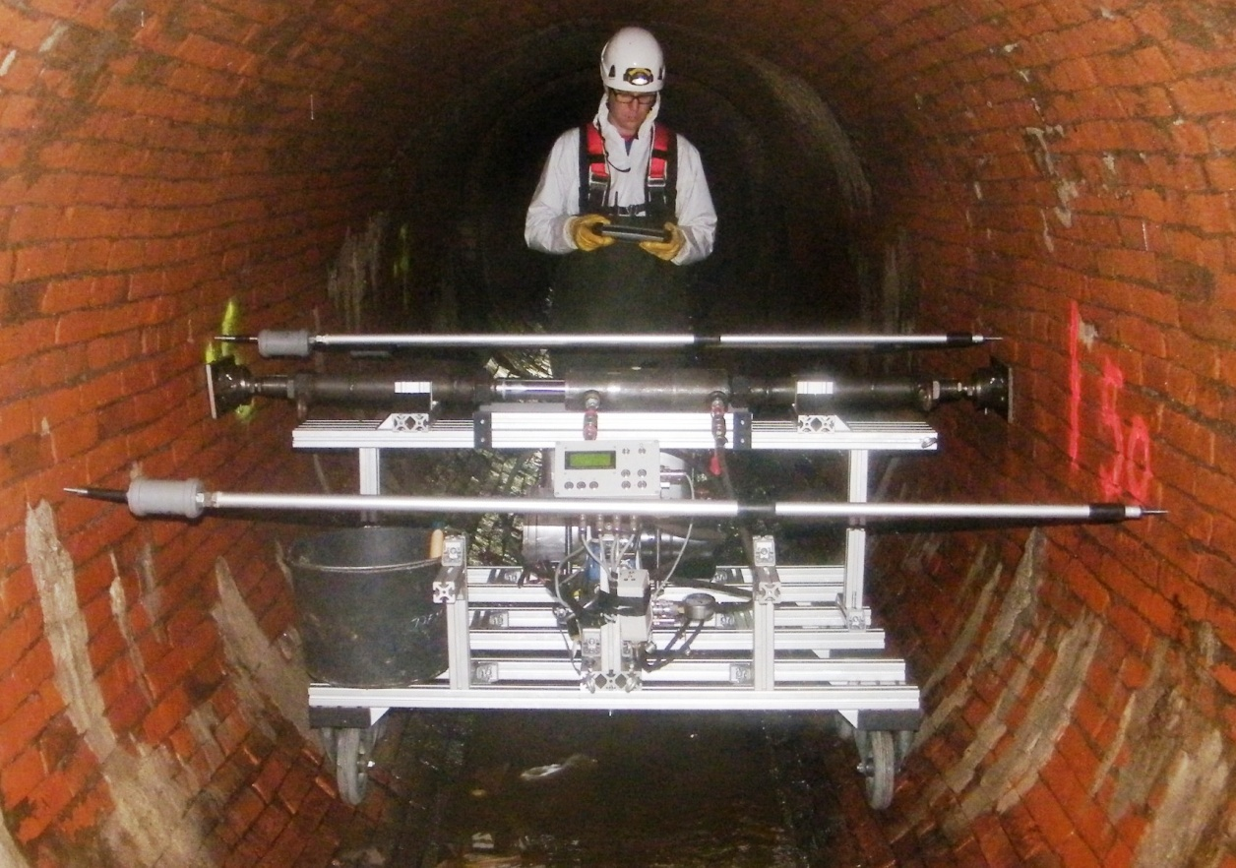
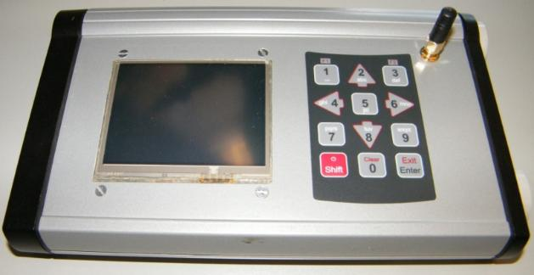
Elhelyezés a csatornában
Notes:
Here we see the MAC in use in a DN 2000 masonry sewer in Hamburg. The chassis was adapted to the dimensions of the sewer. It is controlled via a wireless remote control.Two workers are needed to push the device to the individual measuring positions.

Slide 5
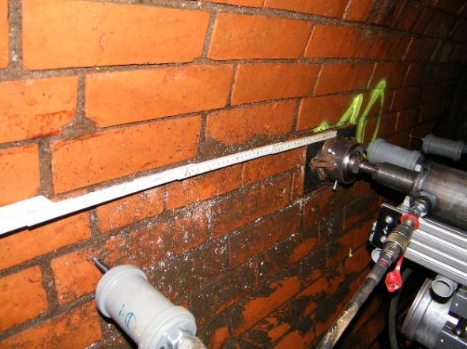
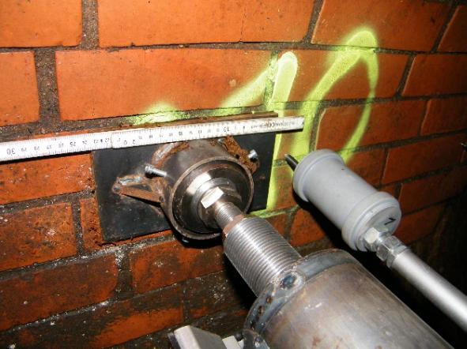
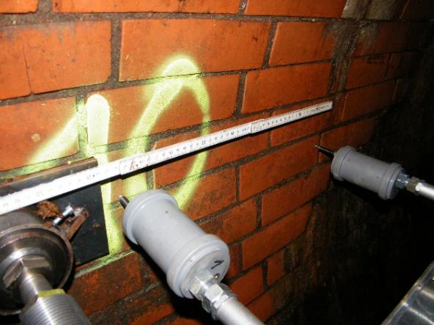
Alkalmazás csatornában
Méréspontok és mérések
Méréspontok távolsága: 5–10 m
hidraulikus prés és érzékelők elhelyezése: 50–100 cm
három vizsgálati ciklus: rögzítés, mérés, ellenőrzés
Notes:
Usually, measuring points are approached every 5 to 10 metres, depending on requirements and the condition of the sewer. The hydraulic press is then moved into position and three measurements are taken. The first measurement is used to fix the device in place, the second is the actual measurement and the third is used for verification. The next measuring point is then approached.

Slide 6
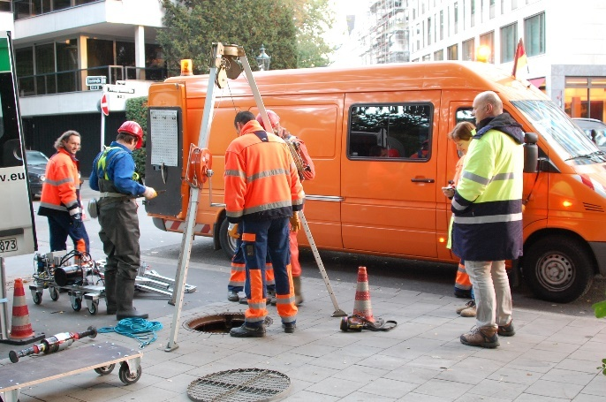
Tervezés és előkészítés
Tervezés
- tervek és jelentések áttekintése
- előzetes végeselem számítás
- belépési pont biztosítása
- optikai elővizsgálat
- csatorna szellőztetése
- kilépési pont biztosítása
Notes:
Reading bullet points.

Slide 7
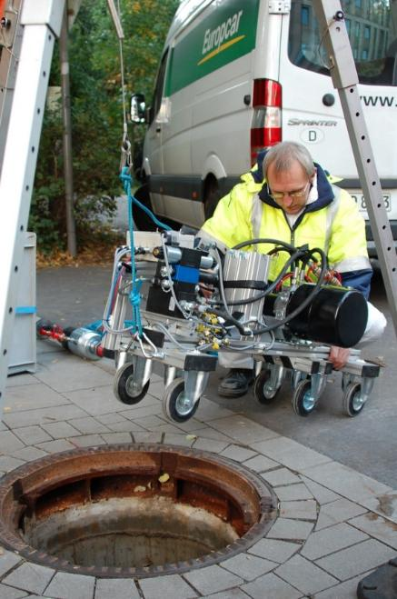
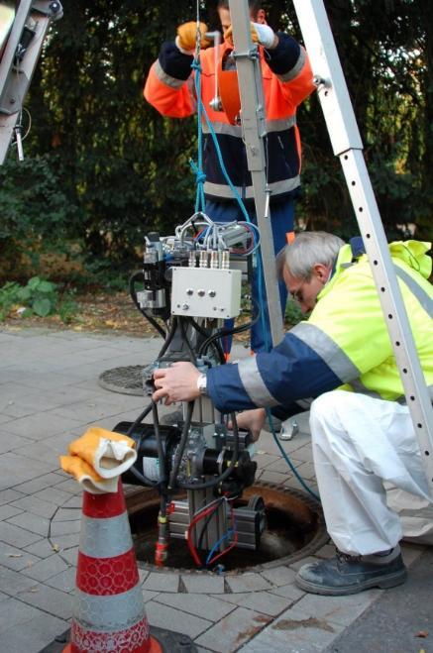
Időkeret
Példa
Egynapos vizsgálat
Tojás keresztmetszet DN 950/1400
Hossz: 150 /250 m
Méréspontok száma: 15 /25
A csatorna állapotától függően
1h
1h
4-5h
3/4h
Előkészítés
Telepítés
Mérés
Eltávolítás
Kiértékelés
Notes:
A typical test day looks like this: You arrive on site and prepare the device. In the meantime, you inspect the sewer to identify any obstacles and determine the measuring points.After installing the device in the sewer, the test is carried out and the device is then removed again.The evaluation is then carried out in the office.

Slide 8
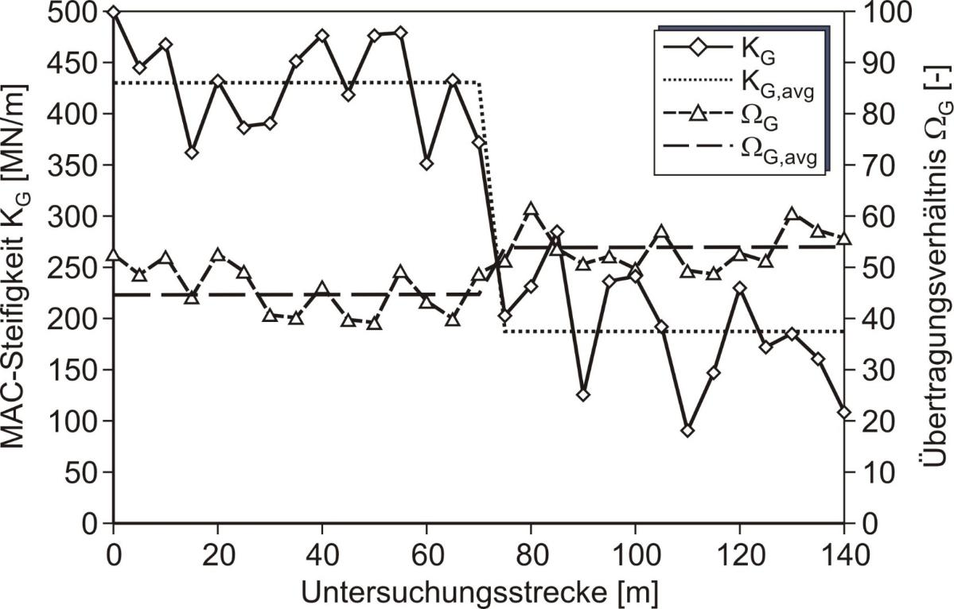
MAC-adatok értékelése (1)
Rendszerváltozók:
- MAC-merevség K_{G}
- erőátadási tényezőΩ_{G}
MAC-Stiffness K_{G} [MN/m]
Transmission Ratio Ω_{G} [%]
Zone 1
Zone 2
Examination length [MN/m]
Notes:
With the help of the evaluation, the investigation section can then be divided into individual homogeneous areas with similar properties. In addition, points can be determined that appear particularly weak and where the extraction of drill cores could be useful.

Slide 9
MAC-adatok értékelése (2)
A csatorna állapota:
• minőségi index (QI) [%]
• E-modulus az új állapothoz viszonyítva
Quality Index QI [%]
Examination length [MN/m]
Notes:
With the help of computer-assisted comparative calculations, a quality index can then be generated from the results. This indicates how good the stiffness of the sewer is in comparison to its calculated new condition.
The exact specification is determined on the basis of the static boundary conditions of the sewer.

Slide 10
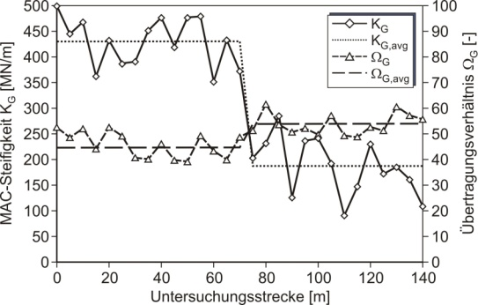
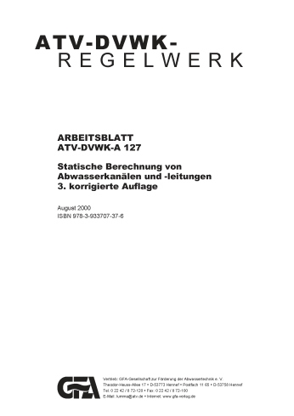
MAC-vizsgálatok eredményei (1/3)
MAC-vizsgálatok eredményei
- homogén szakaszokra bontás
- a cső–talaj rendszer egységességének vizsgálata
- gyenge pontok felismerése
- fúrt mintavételi helyek meghatározása
Teherbírás meghatározása
- cső és talaj szétválasztása numerikus számítással
- E-modulus meghatározása csőre és talajra
- statikai számítások:
ATV-A 127 (fektetett csövek)
DWA A 143-2 (CIPP bélések)
Notes:
What you get directly from the MAC test are the homogeneous areas of the channel, the structural weak points in the system and the locations where core sampling might be useful.
Furthermore, the modulus of elasticity of the sewerwall and the soil behind it can be derived from a numerical comparison calculation. These then serve as input values for static recalculations of the sewer.

Slide 11
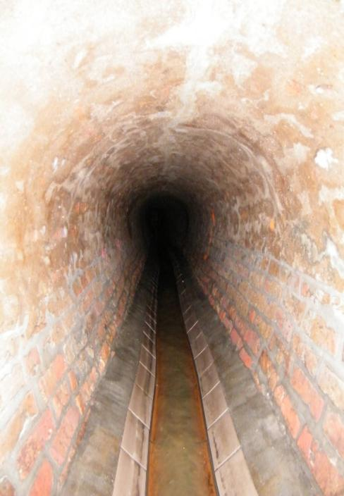
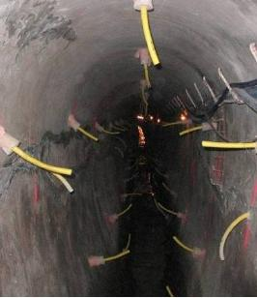
MAC-vizsgálatok eredményei (2/3)
Meghatározás
Hordozó cső állapota I / II
Zónák kijelölése
Felújítás
Módszer és anyagválasztás
Állagmegóvás / tömítés / hidraulika / talajjavítás
Felújítás elvégzése
Notes:
With regard to the renovation of the sewer, you can first determine the condition of the sewer and divide it into homogeneous areas.This usually allows you to determine the required renovation method. This generally depends on the target size: for example, do you only want to seal the sewer, improve its hydraulics or reinforce its structure?

Slide 12
MAC-vizsgálatok eredményei (3/3)
Minőségbiztosítás:
- második MAC-vizsgálat
- előtte–utána összehasonlítás
Hosszú távú hatás igazolása
• MAC-vizsgálatok meghatározott
időközönként
• állapotváltozás trendje időben
© Eau des Paris
Notes:
As a quality control measure, you can carry out a before-and-after check to see whether the action was successful.
You can also carry out recurring inspections to detect potential deterioration in the condition of the sewer at an early stage and take timely action.

Slide 13
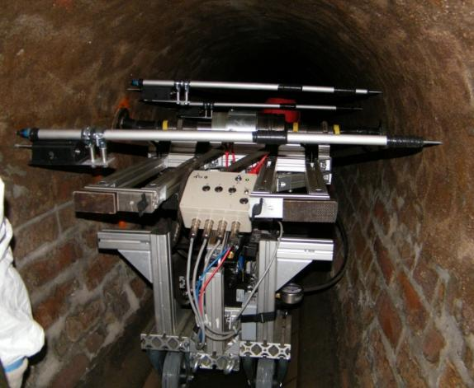
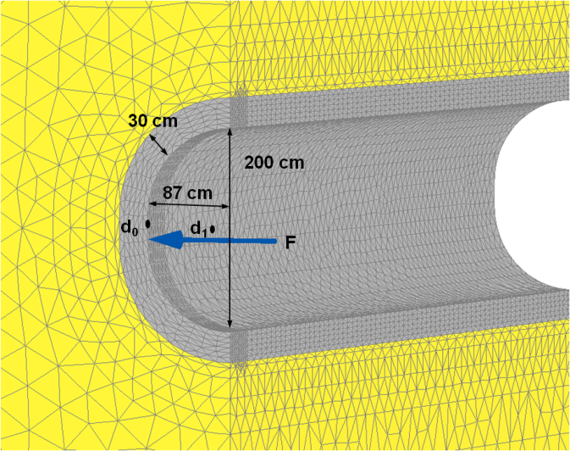
Teljes szolgáltatási csomag 1/2
MAC-Teszt:
rendszerváltozók meghatározása:
K_{G} és Ω_{G}
2. FE-számítás:
rendszerváltozók átalakítása a cső és a talaj rugalmassági modulusává
3. Statika:
szerkezeti biztonság igazolása
Notes:
The complete package therefore consists of the MAC test itself, the numerical calculation for comparison and the subsequent static recalculation of the sewer.
In principle, the numerical calculations can also be performed beforehand. This provides a plausibility range for the results from the MAC test and allows you to see directly during the measurement whether the values obtained are reasonable or not.

Slide 14
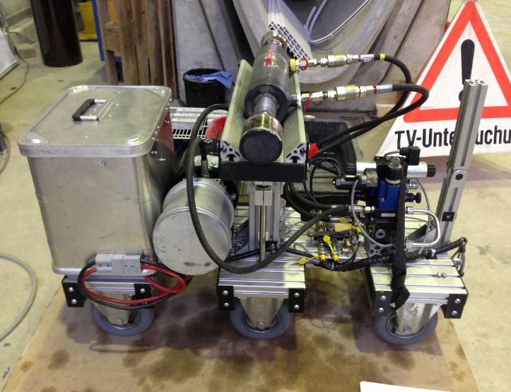
Complete Package 2/2
1
A csatornahálózat
állapotfelmérése
5
2
A hosszú távú hatás ellenőrzése
A felújítás/rekonstrukció meghatározása
4
3
A felújítás/rehabilitáció
ellenőrzése
A felújítás/rehabilitáció
nyomon követése
Notes:
To summarise briefly:
The MAC system supports you in assessing the condition of the sewer.
You can then select the appropriate rehabilitation method and monitor it accordingly.
You can then assess the success of the measure.
And you can carry out recurring inspections to keep an eye on the time-dependent deterioration of the sewer.

Slide 15
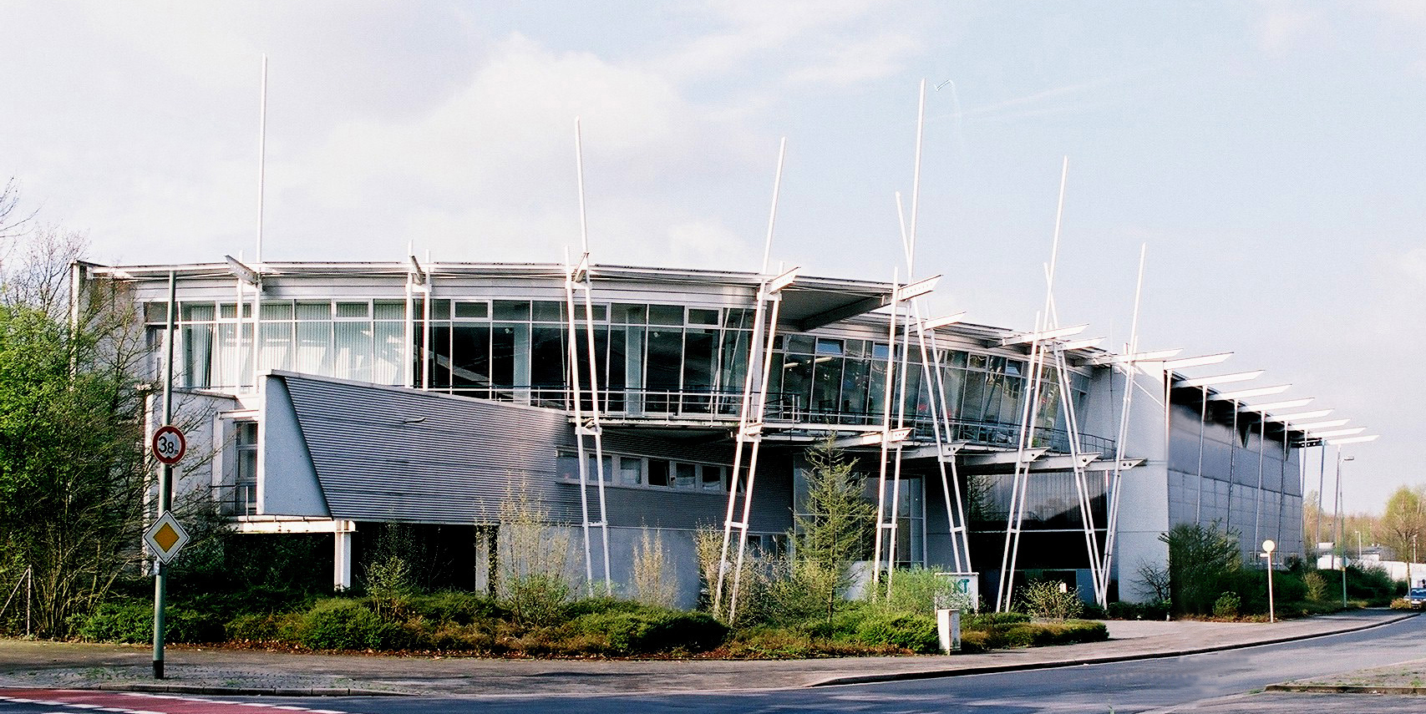
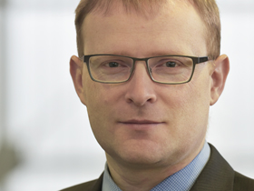
Kapcsolat
Dr.-Ing. Mark Klameth
Tel.: 0209/17806-21
Email: klameth@ikt.de
IKT – Institute for Underground Infrastructure
Exterbruch 1
D-45886 Gelsenkirchen
Tel.: 0209/17806-0
Notes:
Thank you very much for your attention.
Any questions so far?

